Slide 1
第七章 有机化合物
第四节 基本营养物质
人教版高中化学必修二

Slide 2
学习目标
1．掌握糖类的组成、定义和分类。
2．了解葡萄糖的结构，掌握葡萄糖的特征反应。
3.掌握淀粉的特性和水解反应。
4.掌握蛋白质、油脂的组成和性质。
重点:葡萄糖的特征反应，淀粉的特性和水解反应，蛋白质、油脂的组成和性质。
难点：葡萄糖的特征反应，淀粉的特性和水解反应，蛋白质、油脂的组成和性质。

Slide 3
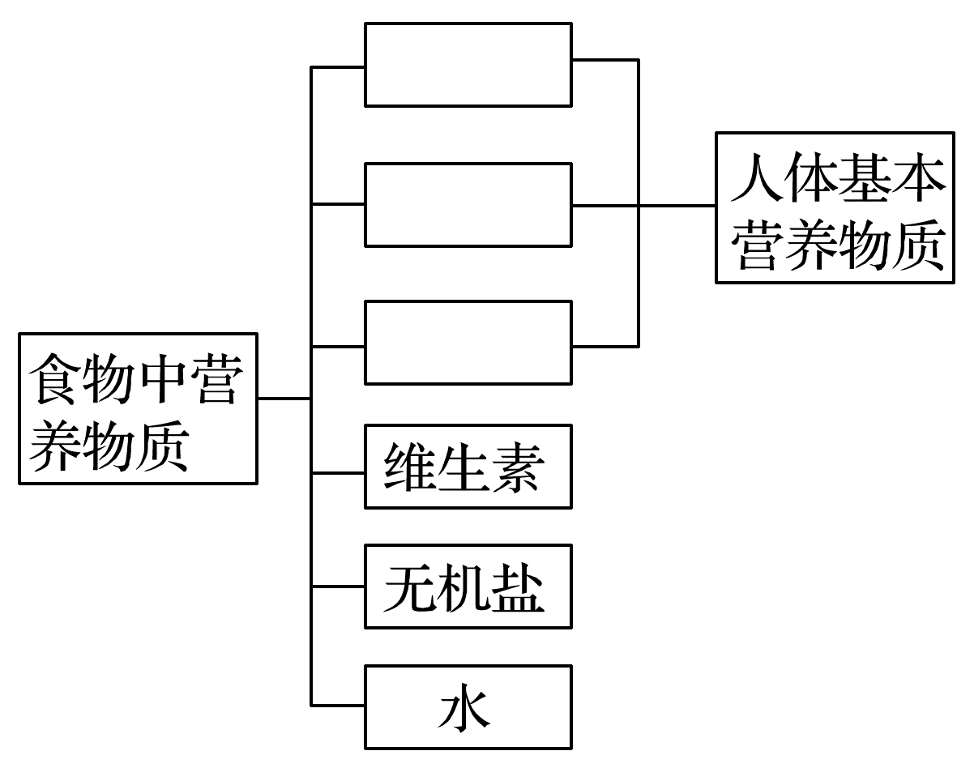
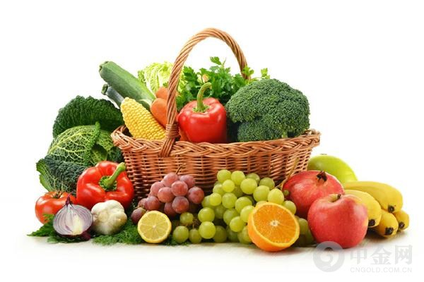
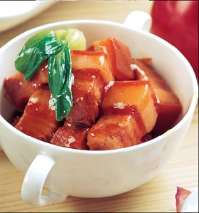
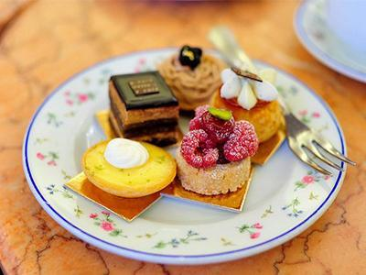
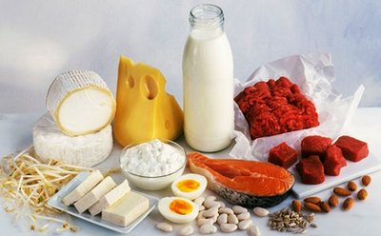
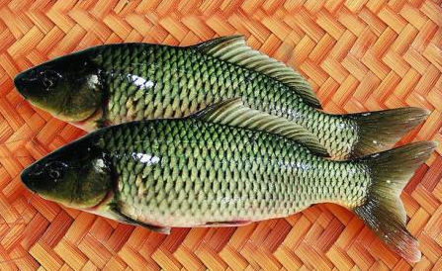
思考：我们每天从食物中获取的营养物质有哪些？
糖类
蛋白质
油脂

Slide 4
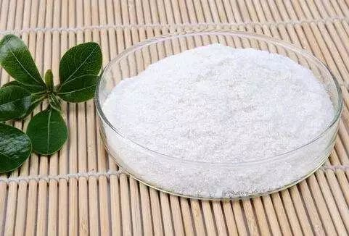
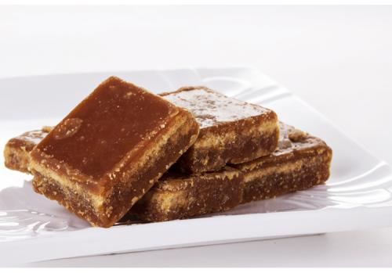
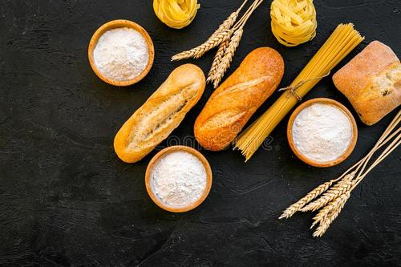
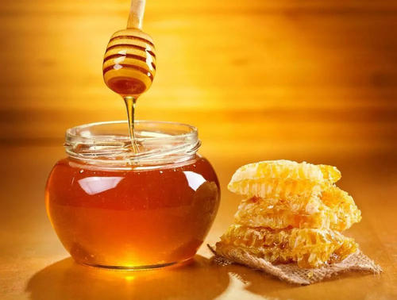
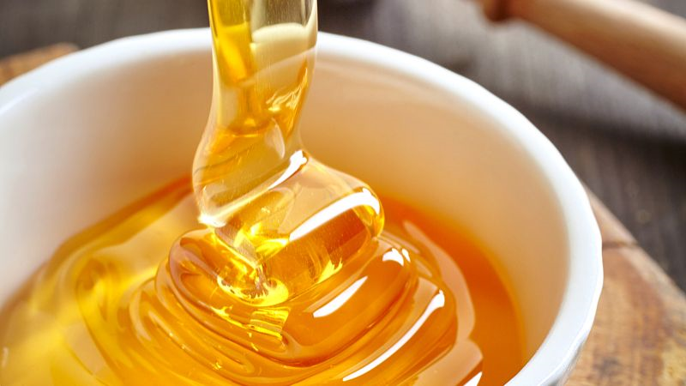
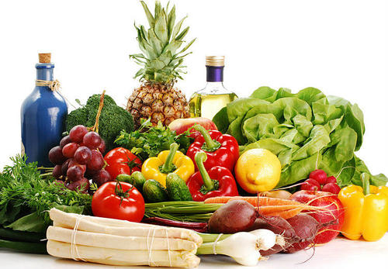
你知道的糖类有哪些？
葡萄糖
蔗糖
淀粉
果糖
麦芽糖
纤维素

Slide 5
一、糖类
新知探究
组成：由 、 、 三种元素组成，可用通式 表示，也称为 。
碳 氢 氧
C_{n}(H₂O)_{m}
碳水化合物
注意:①符合通式C_{m}(H₂O)_{n}的不一定是糖类，属于糖类的物质不一
定符合C_{n}(H₂O)_{m}
②糖类不一定有甜味，有甜味的不一定属于糖类。
例如乙酸C₂H₄O₂ 满足通式C_{n}(H₂O)_{m}不属于糖类 ，鼠李糖C₆H₁₂O₅不满足通式属于糖类。
多糖通常没有甜味，有甜味的不一定是糖类，例如木糖醇。
定义： 糖是多羟基醛、多羟基酮以及它们的脱水缩合物。

Slide 6
分类
依据：是否水解及水解产物的不同进行分类。
葡萄糖(C₆H₁₂O₆)
单糖
互为同分异构体
果糖(C₆H₁₂O₆)
特点：不能水解为更简单的糖分子。
蔗糖(C₁₂H₂₂O₁₁)
二糖
互为同分异构体
糖类
麦芽糖(C₁₂H₂₂O₁₁)
特点：水解后能生成两分子单糖。
淀粉(C₆H₁₀O₅)_{n}
n值不同，
不互为同分异构体
多糖
纤维素(C₆H₁₀O₅)_{n}
特点：水解后能生成多分子单糖。

Slide 7
1.单糖——葡萄糖和果糖
① 结构
分子式:C₆H₁₂O₆
官能团
葡萄糖的结构简式
醛基
O
或 CH₂OH(CHOH)₄CHO
=
CH₂—CH—CH—CH—CH—C—H
多羟基醛
—
—
—
—
—
羟基
OH
OH
OH
OH
OH
果糖的结构简式
羰基
O
=
CH₂—CH—CH—CH—C—CH₂
多羟基酮
—
—
—
—
—
羟基
OH
OH
OH
OH
OH

Slide 8
② 物理性质:
葡萄糖是一种有甜味的无色晶体，能溶于水。
思考：根据结构预测葡萄糖的化学性质？
③葡萄糖的化学性质
酯化反应
醇羟基的性质
与Na反应
—OH
氧化反应
……
-CHO有什么性质呢？
发生氧化反应：

Slide 9


Slide 10
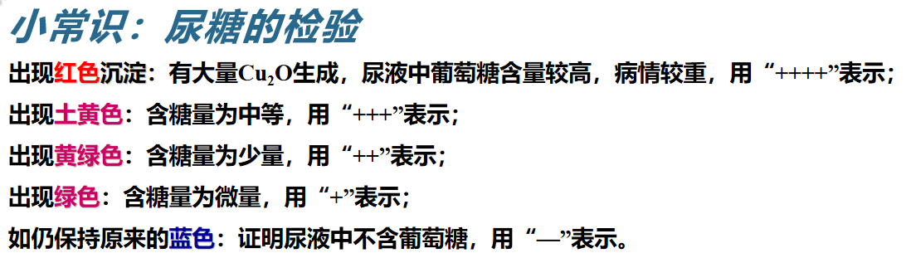
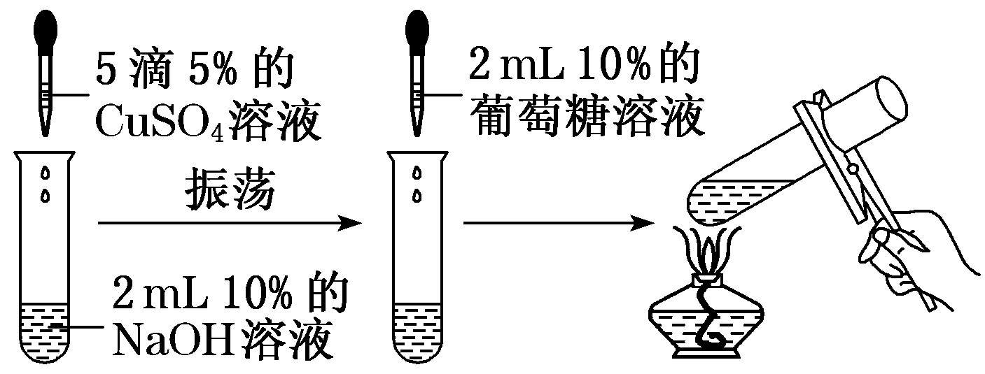
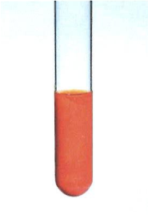
[实验7-7]加热条件下，葡萄糖可分别与新制氢氧化铜悬浊液、银氨溶液发生化学反应，观察现象。
与新制Cu(OH)₂悬浊液反应：
（1）
配置Cu(OH)₂ 悬浊液:NaOH溶液中边振荡边滴加4-5滴 5%CuSO₄至恰好出现蓝色絮状沉淀。
实验现象：产生砖红色沉淀
应用：检验醛基，医学用于检验尿糖

Slide 11
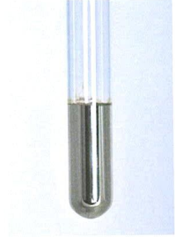
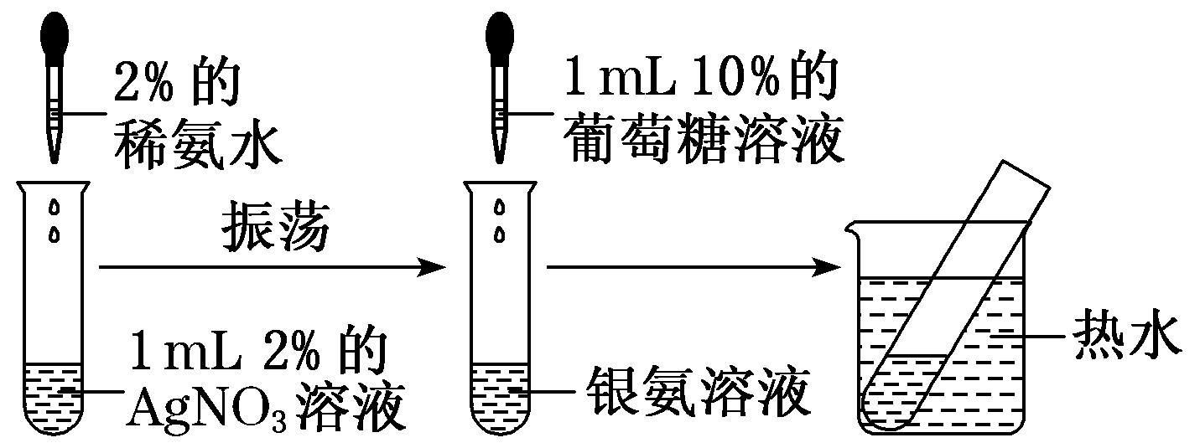
与银氨溶液反应：
（2）
水浴加热
配置银氨溶液:AgNO₃溶液中边振荡边滴加2%的稀氨水至沉淀恰好溶解
实验现象：生成银白色光亮的银镜。
应用： 检验醛基，工业制镜或热水瓶胆镀
生理氧化或燃烧：
C₆H₁₂O₆ + 6O₂ 6CO₂ + 6H₂O

Slide 12
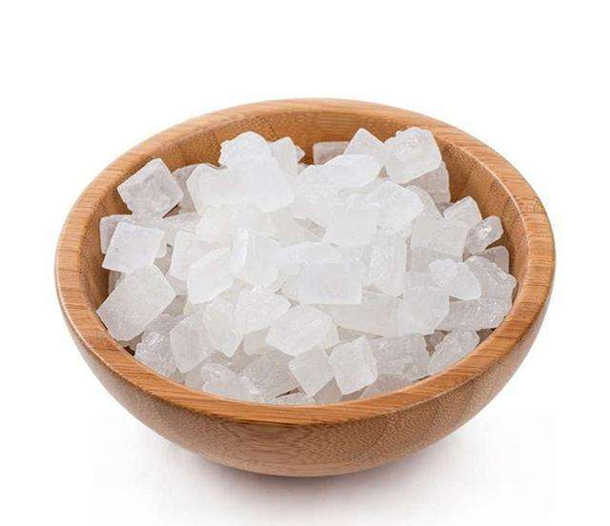
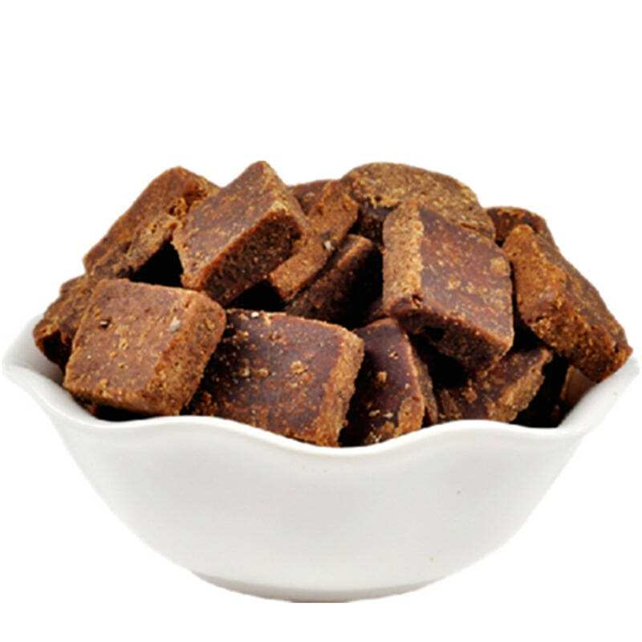
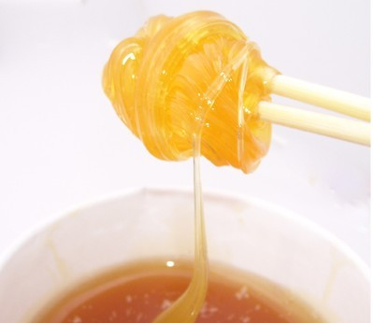
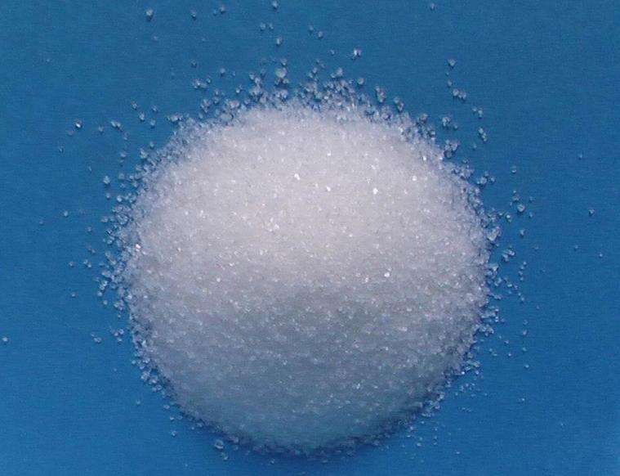
2.二糖—蔗糖和麦芽糖
化学性质：水解
催化剂
C₁₂H₂₂O₁₁+H₂O C₆H₁₂O₆ + C₆H₁₂O₆
无醛基
蔗糖 葡萄糖 果糖
催化剂
C₁₂H₂₂O₁₁+H₂O 2C₆H₁₂O₆
有醛基
麦芽糖 葡萄糖

Slide 13
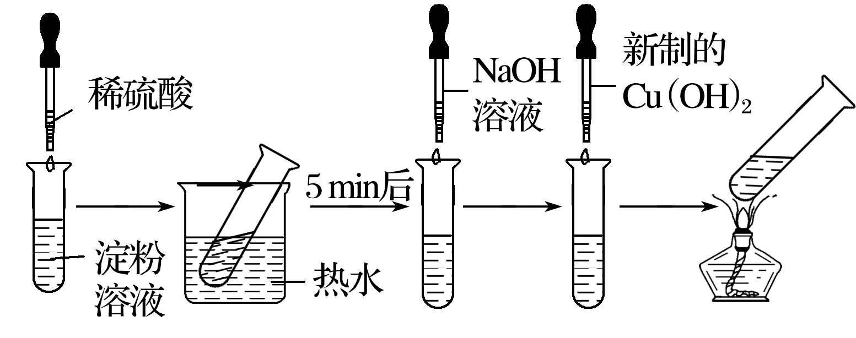
【实验7-8】(1)将碘溶液滴到一片馒头或土豆上，观察现象。
(2) 在试管中加入0.5g淀粉和4mL 2mol/L H₂SO₄溶液，加热。待溶液冷却后向其中加入NaOH溶液，将溶液调至碱性，再加入少量新制的Cu(OH)₂，加热。观察并解释实验现象。
(1)现象：淀粉遇碘变蓝
(2)现象：产生砖红色沉淀

Slide 14
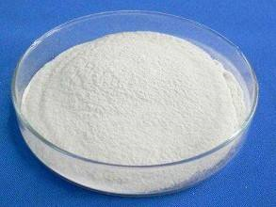

3. 多糖—淀粉和纤维素
①化学性质：
特征反应：淀粉遇碘单质（I₂）变蓝。
水解反应:
催化剂
（C₆H₁₀O₅)_{n} + nH₂O
nC₆H₁₂O₆
淀粉（或纤维素）
葡萄糖

Slide 15
思考：如何判断淀粉是完全水解、部分水解还是尚未水解？需要用到哪些试剂?如何操作?
1、完全水解：
没有淀粉，只有葡萄糖
2、部分水解：
有淀粉，有葡萄糖
3、尚未水解：
只有淀粉，没有葡萄糖
用到的试剂：
碘水和新制的氢氧化铜

Slide 16
稀H₂SO₄
△
碘水
淀粉
水解液
现象A
NaOH
溶液
银氨溶液
△
中和液
现象B
 | 现象A | 现象B | 结论
①
②
③
变蓝
无银镜
尚未水解
变蓝
有银镜
部分水解
不变蓝
有银镜
完全水解

Slide 17
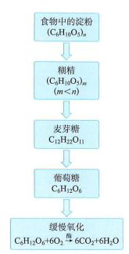
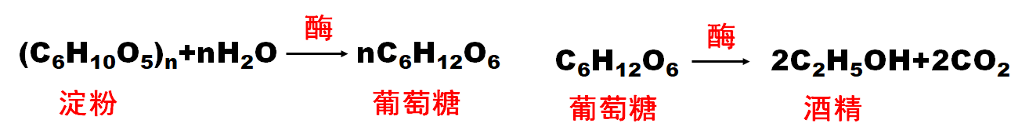
②主要用途
(1) 淀粉为人体提供能量
(2)人体内，无纤维素酶，但纤维素能刺激肠道蠕动，促进消化和排泄。
(3)以富含淀粉的农作物为原料酿酒，以富含纤维素的植物秸秆为原料生产燃料乙醇。

Slide 18
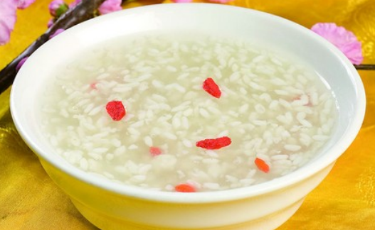
[思考]根据生活常识及学过的知识回答：
①将碘溶液滴到一片馒头或土豆上，观察现象，可能的原因。
②未成熟苹果的果肉遇碘酒呈现蓝色，成熟苹果的汁液可与银氨溶液发生反应，可能的原因？
③用化学反应方程式来表示糯米制作米酒的原理。

Slide 19
二、蛋白质
1. 组成：由C、H、O、N、S等元素组成，是一类非常复杂的天然有机高分子。
2. 性质
①.水解反应
水解
水解
蛋白质
多肽
氨基酸
聚合
聚合
α-氨基酸的结构通式：
NH₂
显碱性
R- CH- COOH
显酸性
分子中含有的官能团：氨基和羧基具有两性：碱性和酸性

Slide 20
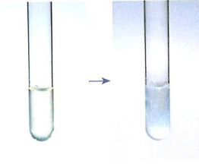
【实验7-9】
(1) 向盛有鸡蛋清溶液的试管中加入几滴醋酸铅溶液，观察现象。
现象：生成白色沉淀
②变性：蛋白质在一些化学试剂或一些物理因素作用下，失去生理活性，溶解度下降而析出的过程。
变性条件:重金属的盐类、强酸、强碱、乙醇、甲醛、加热、紫外线等。
不可逆的化学变化
对比：盐析（可逆的物理变化） 分离提纯蛋白质
无机轻金属盐
水
蛋白质溶液 蛋白质沉淀

Slide 21
【实验7-9】
(2) 向盛有鸡蛋清溶液的试管中滴入几滴浓硝酸，加热，观察现象。
(3) 在酒精灯的火焰上分别灼烧一小段头发和丝织品，小心地闻气味。
浓硝酸
发生显色反应，现象：呈黄色
蛋白质
燃烧
有烧焦羽毛的气味
③ 显色反应：很多蛋白质与浓硝酸作用显黄色，可用于蛋白质的检验
④ 灼烧：有烧焦羽毛气味，多用灼烧法鉴别羊毛或蚕丝织物的真伪

Slide 22
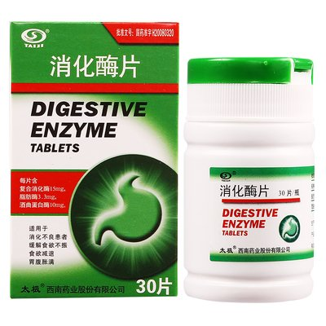
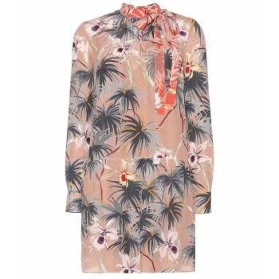
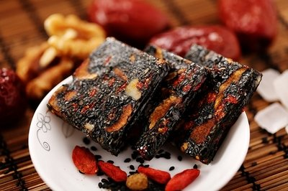
3.用途
(1)蚕丝织成的丝绸可以制作服装;
(2)从动物皮、骨中提取的明胶可作食品增稠剂,生产医药用胶囊和摄影用感光材料,驴皮制的阿胶还是一种中药材;
(3)从牛奶和大豆中提取的酪素可制作食品和涂料;
(4)绝大多数酶也是蛋白质,是生物体内重要的催化剂。

Slide 23
三、油脂
油脂是高级脂肪酸和甘油（丙三醇）发生酯化反应生成的酯。
1、 物理性质：在室温下，植物油脂通常呈液态，动物油脂通常呈固态，密度比水小，黏度较大，触摸时有明显的滑腻感，难溶于水，易溶于有机溶剂。
O
2、结构：
R₁、R₂、R₃可以相同，
也可以不相同
R₁
C
O
CH₂
O
注意：油脂不是高分子化合物，属于混合物
R₂
C
O
CH
O
R₃
C
O
CH₂

Slide 24
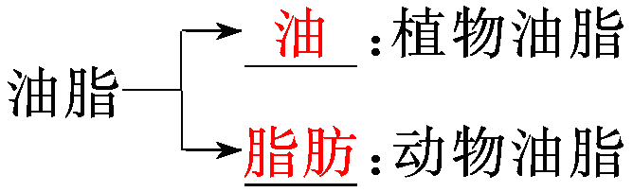
3、分类
不饱和高级脂肪酸甘油酯
都属于酯类
饱和高级脂肪酸甘油酯
C₁₇H₃₃COOH
油酸：____________
亚油酸：____________
不饱和脂肪酸
C₁₇H₃₁COOH
C₁₇H₃₅COOH
硬脂酸：____________
软脂酸：____________
饱和脂肪酸
C₁₅H₃₁COOH

Slide 25
4、化学性质
a.油脂的氢化——加成反应
工业上常将液态植物油在一定条件下和氢气发生加成反应，生成固态氢化植物油
一定条件
不饱和高级脂肪酸甘油酯+ H₂
饱和高级脂肪酸甘油酯
硬化油性质稳定，不易变质，便于运输，可用于制人造奶油、起酥油、代可可脂等。

Slide 26
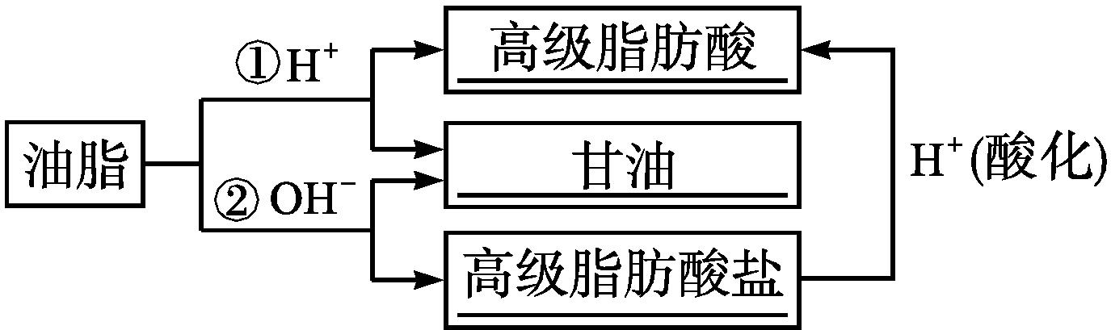
(2)水解反应
油脂是高级脂肪酸的甘油酯,属于酯类物质,因此能发生水解反应。
其中反应②又叫皂化反应,即油脂在碱性条件下的水解反应。
工业上利用这个反应来制造肥皂。硬脂酸钠是肥皂的有效成分。

Slide 27
课堂小结
一、糖类
组成、定义、分类
1.单糖——葡萄糖和果糖
① 结构
② 物理性质
③ 化学性质
发生氧化反应
2、二糖 —— 蔗糖与麦芽糖
3、多糖——淀粉与纤维素
①化学性质
② 主要用途

Slide 28
课堂小结
二、蛋白质
三、油脂
1. 组成
1、 物理性质
2. 性质
2、结构：
高级脂肪酸甘油酯
变性
3、分类
显色反应
不饱和
检验蛋白质
灼烧
饱和
3.用途
4、化学性质
氢化
水解

